Slide 1











구성도 내용도 자유롭게!
배경 프레젠테이션
내 마음대로 넣고 쓰는, 배경 위에서 자유로운 프레젠테이션

Slide 2














목차
01
02
03
이곳에 목차를 적어주세요.
이곳에 목차를 적어주세요.
이곳에 목차를 적어주세요.
해당 주제의 상세 내용을 적어주세요.
해당 주제의 상세 내용을 적어주세요.
해당 주제의 상세 내용을 적어주세요.
04
05
06
이곳에 목차를 적어주세요.
이곳에 목차를 적어주세요.
이곳에 목차를 적어주세요.
해당 주제의 상세 내용을 적어주세요.
해당 주제의 상세 내용을 적어주세요.
해당 주제의 상세 내용을 적어주세요.

Slide 3



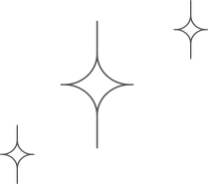






내용을 자유롭게 입력하는 페이지
이 페이지는 내용이 없는 배경만 있는 페이지입니다.

Slide 4







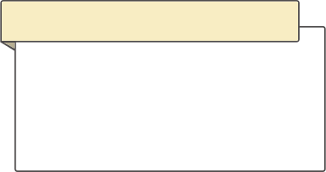

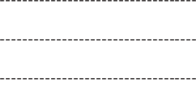






앞 페이지 내용을 꾸밀 때 활용하세요.
프레젠테이션을 구성할 때 쓰기 좋은 요소 모음
01
타이틀 입력
메모 기능으로 사용하세요.
목차 타이틀 입력
내용을 입력하세요.
내용을 입력하세요.
내용을 입력하세요.
타이틀 입력
해당 주제의 상세 내용을 적어주세요.
해당 주제의 상세 내용을 적어주세요.
해당 주제의 상세 내용을 적어주세요.
타이틀 입력
Q
내용을 입력하세요.
프레임을 넣거나
사진을 넣는 기능으로
사용하세요.
말풍선 기능이나 추가내용이
필요할 때
사용하세요.
해당 주제의 긴 글이 들어가는 상세 내용을 적어주세요.
검색 기능으로 사용하세요.

Slide 5












발표를
마칩니다.
THANK YOU
BACKGROUND PRESENTATION

